Slide 1

实验二：银行业务模拟系统的设计与实现
环境检测与信息感知安徽省实验室
2023年3月21日
Notes:
1、显示比例改成4：3 6、母版右上角要有安徽大学的标记
2、文字大于图片
3、理解重点，并突出
4、文字：黑色、红色、蓝色
5、字体用黑体

Slide 2
1
教学目的和基本要求
2
问题分析
目 录
3
解决思路
CONTENTS
4
编程要点
5
示例代码
6
任务

Slide 3
银行业务模拟系统——1.教学目的和基本要求
学习目的
E
加深对队列数据结构的理解，掌握离散事件问题的模拟方法，强化学生的逻辑思维能力和动手能力，巩固良好的编程习惯，掌握工程软件设计的基本方法，为后续课程的学习打下坚实基础。
教学内容
问题描述：
假设某银行有四个窗口对外接待客户，从早晨银行开门起不断有客户进入银行。由于每个窗口在某个时刻只能接待一个客户，因此在客户人数众多时需在每个窗口前顺次排队，对于刚进入银行的客户，如果某个窗口的业务员正空闲，则可上前办理业务，反之，若四个窗口均有客户所占，他便会排在人数最少的队伍后面。现在需要编制程序以模拟银行的这种业务活动并计算一天中客户在银行逗留的平均时间。

Slide 4
银行业务模拟系统——1.教学目的和基本要求
E
基本要求：
（1）初始化（OpenForDay），模拟银行开门时各数据结构—结构体的状态。
（2）事件驱动（EventDrived）, 对客户到达和离开事件做相应处理，即到达、排队、业务办理等。
（3）下班处理（CloseForDay），模拟银行关门时的动作，统计客户平均逗留时间。

Slide 5



银行业务模拟系统——2.问题分析
银行
问题：
1）编程模拟银行的业务活动；
2）一天结束，计算某银行一天中的平均客户逗留时间；
核心： 计算某银行一天服务了多少个客户，以及每个客户逗留时间（排队时长？？+办理业务时长（随机数））
从银行开门起不断有客户进入银行
核心：新来的客户该排哪个队？

Slide 6

银行业务模拟系统——2.问题分析
要点：
1. 队列
4个服务窗口队列
2. 随机数
自定义随机范围
模拟客户到达时间和业务办理时长
3. 时间
编程需要相对时间（上班时间为时间起点）
实际符合习惯是绝对时间
4. 自定义银行上班时长
上午8:30上班，下午5:00下班
周日休息
中午不休息
中午休息
无值班服务窗口
有1个值班服务窗口
银行
队列1
队列2
队列3
队列4
绝对时间
8:30
12:00
14:00
17:00
相对时间
0
T

Slide 7
银行业务模拟系统——2.问题分析
要点：
5. 客户结构体（Customer）
到达时间: 相对时间或绝对时间
服务需要时长
6. 服务窗口结构体（Window）
剩余服务时长
累计总等待时长
排队队列
7. 银行结构体（Bank）
上下班时间
是否午休（1/0）
值班窗口数
服务窗口队列数组
待进入客户队列
累计服务人数
Bank
Window
Customer
队列1
队列2
队列3
队列4
绝对时间
8:30
12:00
14:00
17:00
相对时间
0
T

Slide 8
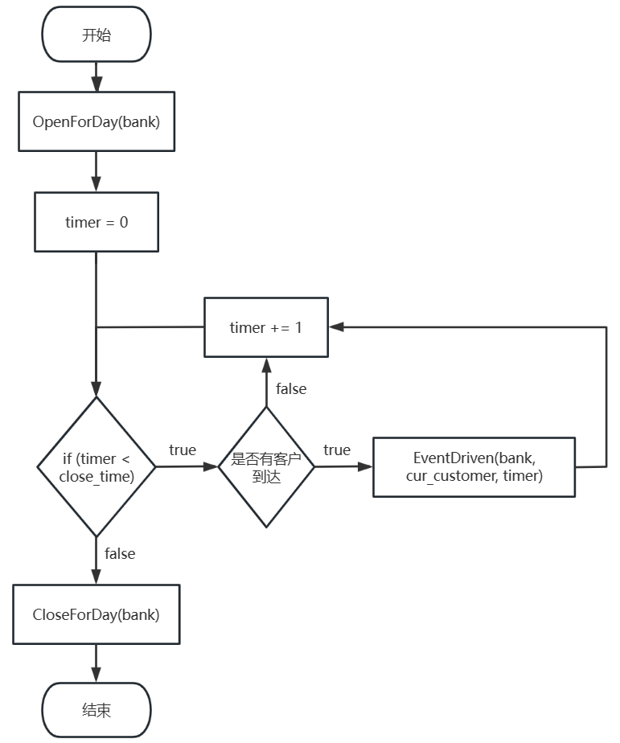
银行业务模拟系统——3.解决思路
方式一：算法流程图
1. 初始化银行结构体（服务窗口、上班时间等）
2. 生成随机客户队列（N个客户及其到达时间、办理时长等信息）
初始化计时器（相对时间）
方式二：语言描述
时间推移
任务：
请用自己的语言描述解决该问题的主要思路
1)…
2)…
队列控制（排队、出队）、业务办理、时长统计等
客户到达事件驱动
统计客户平均逗留时间

Slide 9
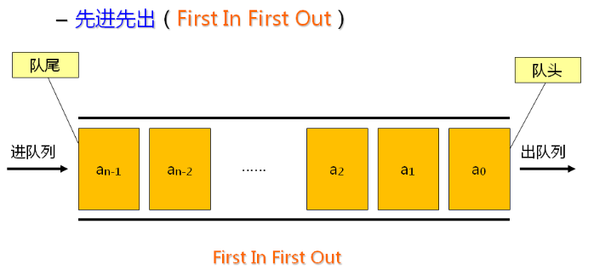
银行业务模拟系统——4.编程要点—队列回顾
队列：
队列是一种线性数据结构，它具有先进先出（FIFO）的特性。
队列通常有两个基本操作：入队（enqueue）和出队（dequeue）。
入队操作将元素添加到队列的末尾，出队操作则从队列的前端移除元素。
4.队列可以用数组（顺序队列）或链表（链式队列）来实现。
9

Slide 10
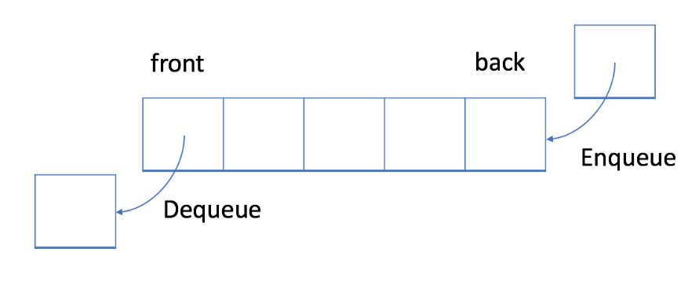
银行业务模拟系统——4.编程要点—队列回顾
顺序队列代码示例：
//队列结构
typedef struct {
int data[MAX_SIZE];
int front, back;
} Queue;
//入队
void enqueue(Queue* q, int x) {
if (isFull(q)) {
printf("Error: Queue is full.\n");
return;
}
q->data[q-> back ++] = x;
}
//出队
int dequeue(Queue* q) {
if (isEmpty(q)) {
printf("Error: Queue is empty.\n");
return -1;
}
return q->data[q->front++];
}
10

Slide 11
银行业务模拟系统——4.编程要点—队列回顾
链式队列代码示例：
//队列结点
typedef struct Node
{
int data;
struct Node* next;
} Node;
//队首队尾指针
typedef struct Queue
{
Node* head; //队头
Node* tail; //队尾
} Queue;
11

Slide 12
银行业务模拟系统——4.编程要点—队列回顾
链式队列代码示例：
//队列结点
void enqueue(Queue* q, int data)
{
Node* new_node = new Node;
new_node->data = data;
new_node->next = NULL;
if (q->head == NULL) //队列为空
q->head = q->tail = new_node;
else //队列不为空
{
q->tail->next = new_node;
q->tail = new_node;
}
}
//队首队尾指针
int dequeue(Queue* q)
{
if (q->head == NULL) //队列为空
{
cout << "队列为空" << endl;
return -1;
}
int data = q->head->data;
Node* temp = q->head;
q->head = q->head->next;
if (q->head == NULL) //队列已经为空
q->tail = NULL;
delete temp;
return data;
}
12

Slide 13
银行业务模拟系统——4.编程要点—随机数
随机数
模拟客户到达时间和业务办理时长，需要用到随机数
1. 生成一定范围的随机数，例如客户业务办理时长（至少3分钟-20分钟）
问题：已有库函数rand()是取（0 - RAND_MAX）之间的任意随机整数，不能指定随机数生成范围。
解决：可采用三种
1) 取得 [a,b) 的随机整数，使用 (rand() % (b-a))+ a;
2) 取得 [a,b] 的随机整数，使用 (rand() % (b-a+1))+ a;
3) 取得 (a,b] 的随机整数，使用 (rand() % (b-a))+ a + 1;

Slide 14
银行业务模拟系统——4.编程要点—随机数
随机数
随机种子
伪随机问题
C语言库函数rand()产生的是伪随机数字：在随机种子相同的情况下，同一个程序在多次执行时得到的随机数是相同的。
函数 srand()用于设置 rand()的随机种子。通常使用时间作为srand()函数的输入使随机种子随时间变动，达到随机效果。
为了便于调试可以利用随机种子的原理设置固定的随机种子。
设置固定随机种子的情况
设置不固定随机种子的情况（每次执行时设置不同的随机种子）
多次执行
多次执行
int a = rand();
int b = rand();
int c = rand();
41
18467
6334
srand((unsigned)time(0));
int a = rand();
int b = rand();
int c = rand();
输出
随机
随机
随机
a,b,c
输出
a,b,c
程序1
程序每次执行结果相同
程序2
程序每次执行结果不同

Slide 15
银行业务模拟系统——4.编程要点—随机数
随机数
随机种子
示例代码
#include <cstdlib>
#include <ctime>
#include <iostream>
using namespace std;
int genRand(int min, int max) { // 生成[min, max]的随机整数
return (rand() % (max - min + 1)) + min;
}
int main() {
srand((unsigned)time(NULL)); // 使用当前时间作为种子
cout << genRand(0, 60) << endl;
return 0;
}

Slide 16
银行业务模拟系统——6.任务
任务
1. 请用自己的语言描述解决该问题的主要思路
1)…
2)…
2. 完成示例代码并解决其中的bug
3. 输入和输出时间使用绝对时间（即日常生活使用的时间，比如对于8:30，输入可以分开处理“时”和“分”，比如8 30，也可以输入字符串”8:30”来处理，输出使用类似“8:30”的格式），时间流逝单位为“分”
4. 计算某银行一周中的平均客户逗留时间
1) 上午8:30上班，下午5:00下班
2) 周日不上班
3) 中午不休息
4) 中午休息（12:00至14:00）
a. 一个值班窗口
b. 无值班窗口

